Slide 1
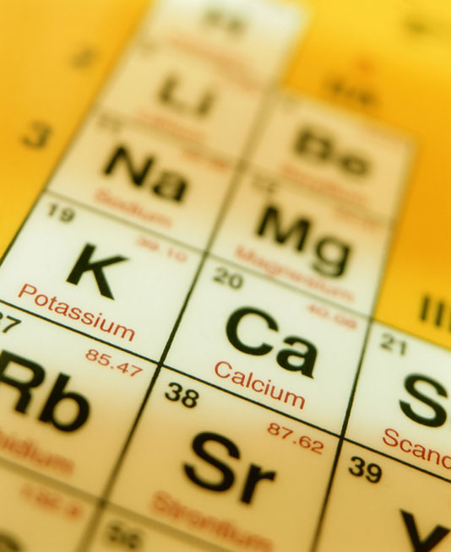
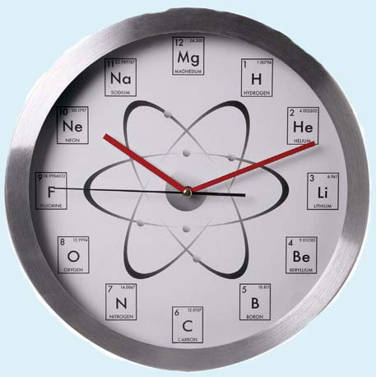
О сколько нам открытий чудных Готовит просвещенья дух И опыт, сын ошибок трудных, И гений, парадоксов друг…
Химический
факультет
... в ногу со временем…

Slide 2
Химический факультет Дагестанского Государственного университета является одним из ведущих учебно-научных центров на Северном Кавказе по подготовке специалистов-химиков широкого профиля.
За годы своего существования факультет подготовил более 2000 высококвалифицированных специалистов-химиков, которые трудятся в органах народного образования, средних специальных и высших учебных заведениях, научно-исследовательских институтах и лабораториях, на предприятиях химической, пищевой и других отраслей народного хозяйства, в органах санитарно–эпидемиологического надзора, экспертно-криминалистических и эколого-природных службах, в системе аптечного управления Республики Дагестан.

Slide 3
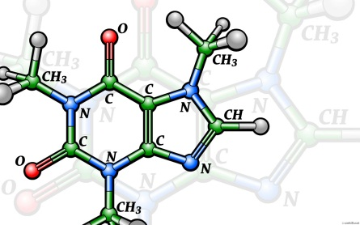
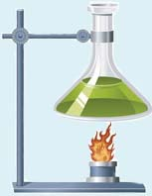
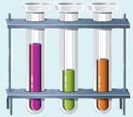
немного истории
В 1957 году при организации Дагестанского Государственного университета был открыт факультет естествознания со специализациями по биологии и химии.
В 1962 году факультет естествознания был реорганизован на биологический и химико-технологический.
Как отдельная структурная единица университета, химический факультет начал функционировать с 1968 года, в результате разделения химико-технологического факультета на химический и технологический факультеты.
До 1990 года на факультете функционировали всего две кафедры: общей и аналитической химии, а также органической и физколлоидной химии. Прием на дневное отделение составлял 25 человек. Выпускники факультета получали специальность «Химия» с квалификацией «Химик. Преподаватель химии».

Slide 4
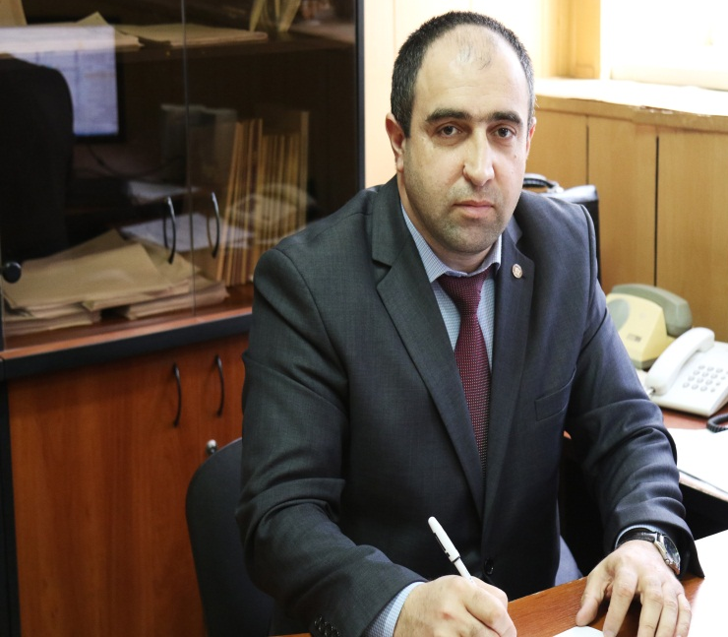
Сегодня в структуру факультета входят четыре кафедры:
Аналитической и фармацевтической химии
Неорганической химии
Экологической химии и технологии
Физической и органической химии
настоящее
И.о декана факультета
кандидат химических наук, доцент
Бабуев Магомед Абдурахманович

Slide 5
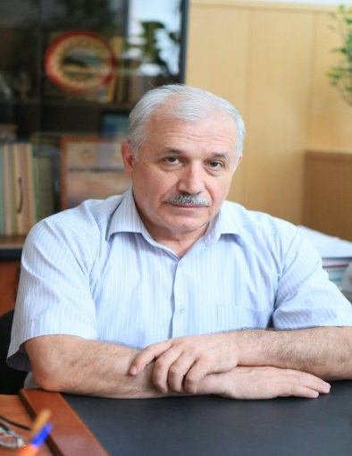
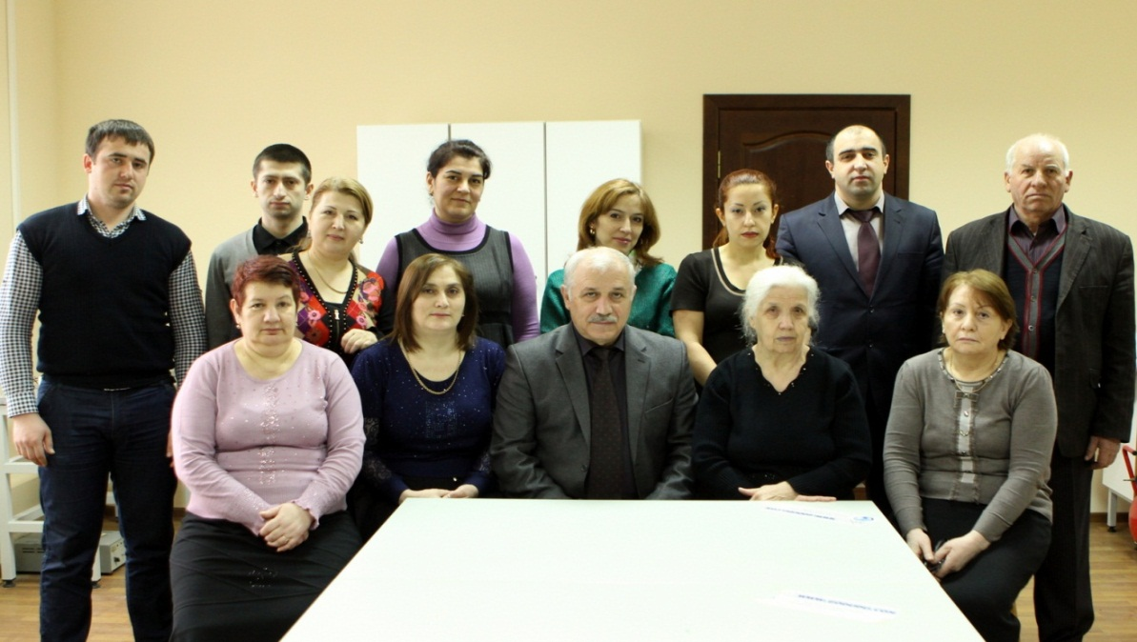
Основные научные направления
Модифицирование природных и синтетических твердых материалов с целью разработки способов сорбционного извлечения редких и рассеяных элементов из водных растворов
Синтез новых хелатных сорбентов и их применение в мониторинге реальных объектов
Инвентаризация наземных и водных антропогенных и природных источников загрязнения морской воды на 60 километровом участке береговой полосы Каспийского моря в Административных границах г. Махачкалы с созданием банка данных
Исследование и разработка технологии производства лекарственных средств на базе сырьевых ресурсов Дагестана
Заведующий кафедрой,
Заслуженный деятель наук РД,
Почетный работник Высшего образования РФ,
д.х.н., профессор Рамазанов Арсен Шамсудинович
Кафедра аналитической
и фармацевтической химии

Slide 6
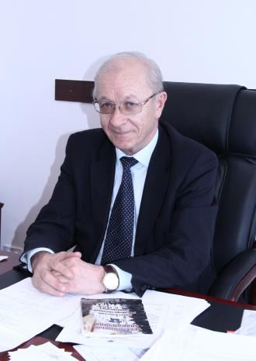
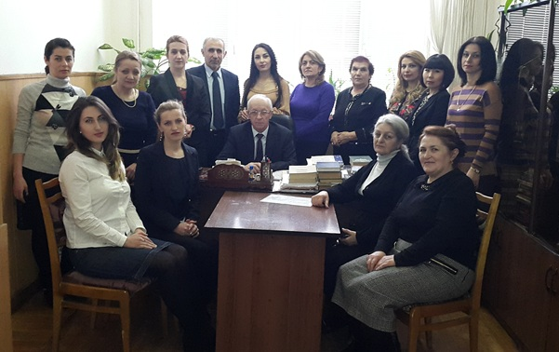
Основные научные направления
Междисциплинарное направление (синергетика)
Новые материалы и технологии
Заведующий кафедрой,
Заслуженный деятель наук РД
д.х.н., профессор
Магомедбеков Ухумаали Гаджиевич
Кафедра неорганической химии

Slide 7
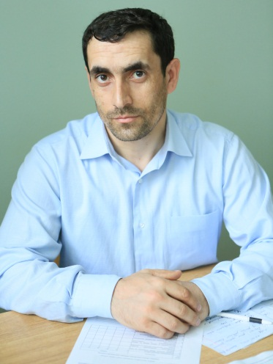
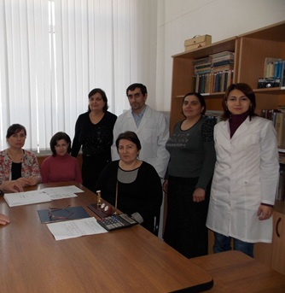
Основные научные направления
Разработка перспективных технологий обезвреживания и утилизации промышленных отходов
И.о. заведующий кафедрой,
к.х.н., доцент
Исаев Абдулгалим Будаевич
Кафедра экологической химии
и технологии

Slide 8
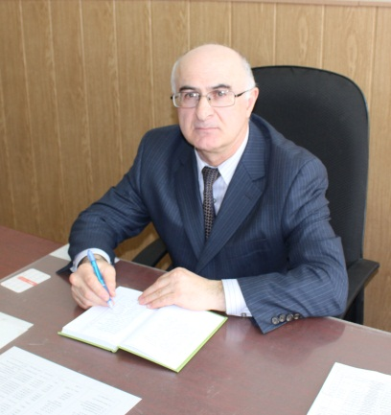
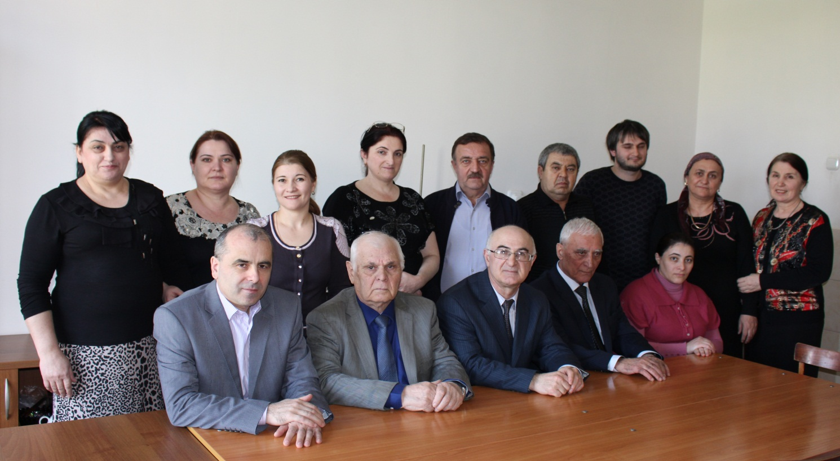
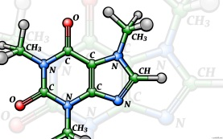
Основные научные направления
Физическая химия и электрохимия ионных расплавов в сильных электрических полях
Синтез, строение и физико-химические свойства азот-, кислород- и серосодержащих органических соединений
Исследование фазовых переходов и критических явлений в сложных термодинамических системах
Атомно-слоевое насаждение пленок
Заведующий кафедрой,
д.т.н., профессор
Абдулагатов Ильмутдин Магомедович
Кафедра физической и органической химии

Slide 9
Бакалавриат
04.03.01 Химия, срок обучения 4 года
Профиль: аналитическая химия, фармацевтическая химия, неорганическая химия.
Выпускник может осуществлять профессиональную деятельность: в организациях по мониторингу состояния окружающей среды; в службах контроля качества; в пищевом, фармацевтическом, околомедицинском, косметическом, газонефтеперерабатывающем, в сфере химического производства; санитарно-эпидемиологических станциях различного уровня; метеорологических лабораториях; лабораториях таможенного контроля; лабораториях системы Госстандарта; преподавать дисциплины химического профиля в школах и колледжах.
Направления подготовки
Вступительные испытания в форме ЕГЭ: химия (профильный), русский язык, математика (профильный уровень)

Slide 10
Бакалавриат
18.03.02.Энерго- и ресурсосберегающие процессы в химической технологии, нефтехимии и биотехнологии, срок обучения 4 года
Профиль: охрана окружающей среды и рациональное использование природных ресурсов
Выпускник может осуществлять профессиональную деятельность:
на промышленных предприятиях различных форм собственности, проектных организациях, органах государственного и муниципального управления, в научно-исследовательских организациях, занимающихся мониторингом, оценкой устойчивости и уровня воздействия на естественные и антропогенно-измененные экосистемы, проектированием и эксплуатацией энерго- и ресурсосберегающих, экологически безопасных технологий.
Направления подготовки
Вступительные испытания в форме ЕГЭ: математика (профильный уровень), химия, русский язык

Slide 11
Специалитет
04.05.01. Фундаментальная и прикладная химия (специалист), срок обучения 5 лет
Профиль: аналитическая химия, неорганическая химия, органическая химия
Выпускник может осуществлять профессиональную деятельность: в научно-исследовательских учреждениях; в организациях по мониторингу состояния окружающей среды; в области создания и разработки новых перспективных материалов и химических технологий; в службах контроля качества; в пищевом, фармацевтическом, околомедицинском, косметическом, промышленном, газонефтеперерабатывающем, горнодобывающем производствах; в сфере химического производства; санитарно-эпидемиологических станциях различного уровня; метеорологических лабораториях; лабораториях таможенного контроля; лабораториях системы Госстандарта.
Направления подготовки
Вступительные испытания в форме ЕГЭ: химия (профильный), русский язык, математика (профильный уровень)

Slide 12
Магистратура
04.04.01 Химия (магистратура) срок обучения 2 года
Профиль: аналитическая химия, неорганическая химия
Выпускник может осуществлять профессиональную деятельность: в научно-исследовательских учреждениях по изучению состава и свойств веществ, химических процессов с их участием; в области создания и разработки новых перспективных материалов и химических технологий; в службах контроля качества; в пищевом, фармацевтическом, околомедицинском, косметическом, промышленном, газонефтеперерабатывающем, горнодобывающем производствах; в сфере химического производства; в одной из самых востребованных сегодня отраслей – нанохимия; отделах охраны труда и контроля; санитарно-эпидемиологических станциях различного уровня; метеорологических лабораториях; лабораториях таможенного контроля; лабораториях системы Госстандарта; преподавать дисциплины химического профиля в школах, институтах и в колледжах.
Направления подготовки
Вступительные испытания в форме экзамена по химии

Slide 13
Аспирантура
Специальность 04.06.01 Химические науки (уровень подготовки кадров высшей квалификации).
Профили подготовки: аналитическая химия, физическая химия, органическая химия, электрохимия.
Область профессиональной деятельности выпускников, освоивших программу аспирантуры, включает сферы науки, наукоемких технологий и химического образования, охватывающие совокупность задач теоретической и прикладной химии (в соответствии с направленностью подготовки), а также смежных естественнонаучных дисциплин.
Объектами профессиональной деятельности выпускников, освоивших программу аспирантуры, являются новые вещества, химические процессы и общие закономерности их протекания, научные задачи междисциплинарного характера.
Виды профессиональной деятельности, к которым готовятся выпускники, освоившие программу аспирантуры:
научно-исследовательская деятельность в области химии и смежных наук;
преподавательская деятельность в области химии и смежных наук.
Программа аспирантуры направлена на освоение всех видов профессиональной деятельности, к которым готовится выпускник.
Направления подготовки
Вступительные испытания экзамен
по химии

Slide 14
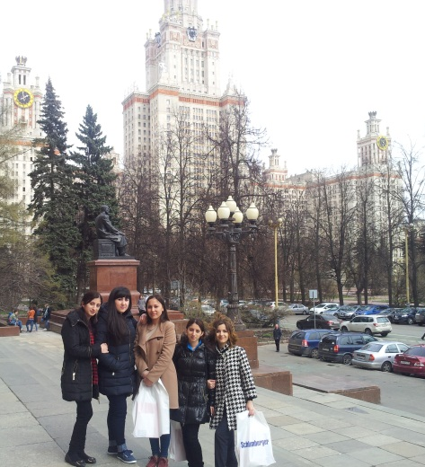
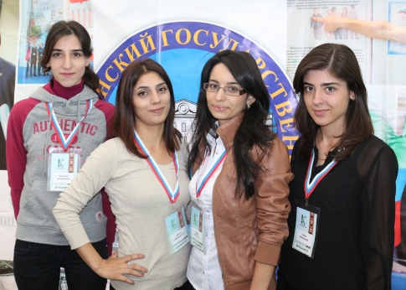
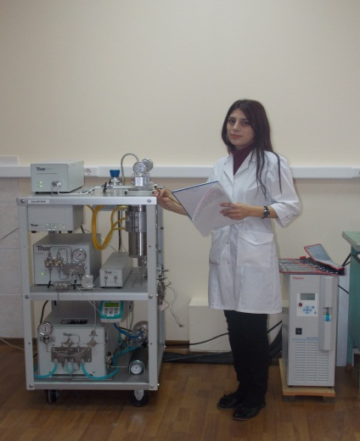
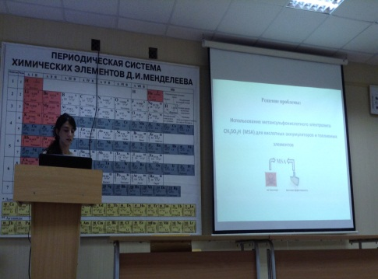
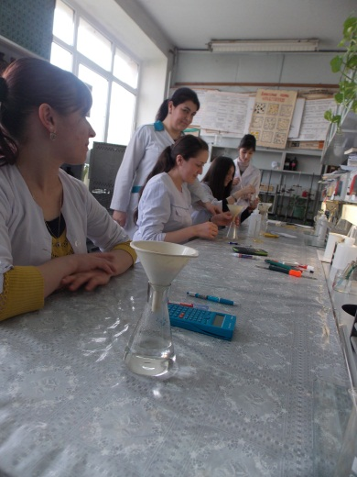
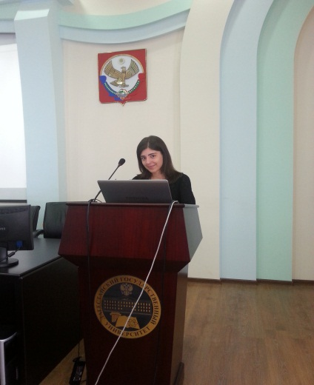
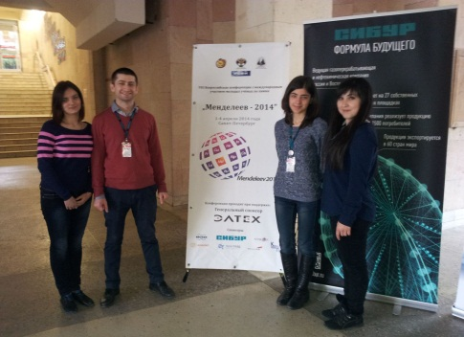
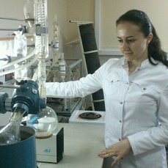
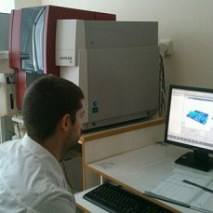
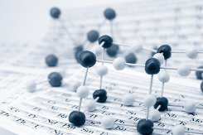
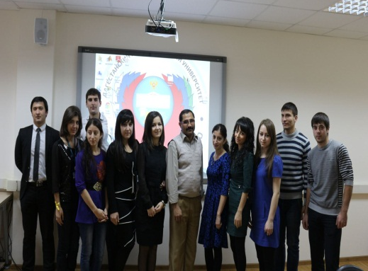
Студенты –будущее науки

Slide 15
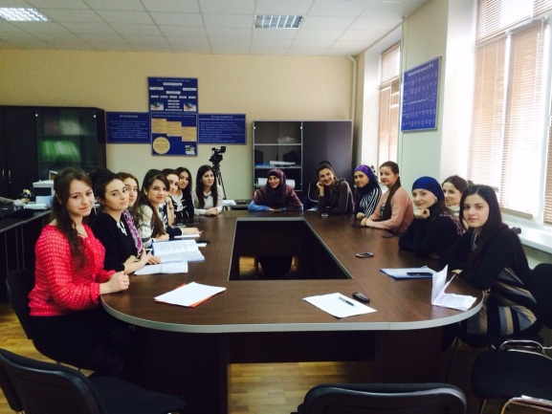
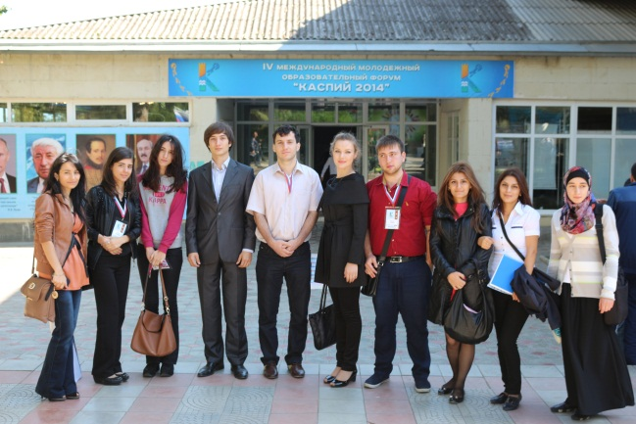
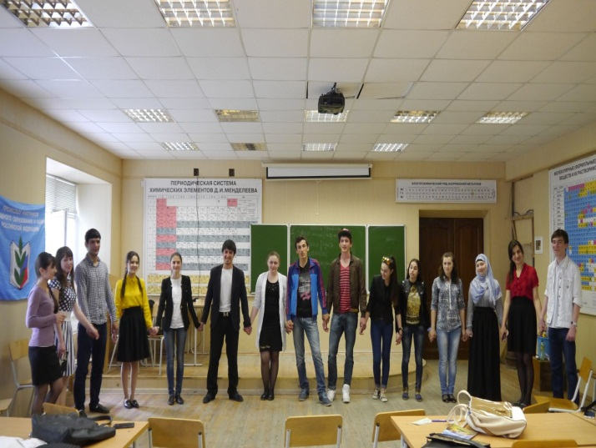
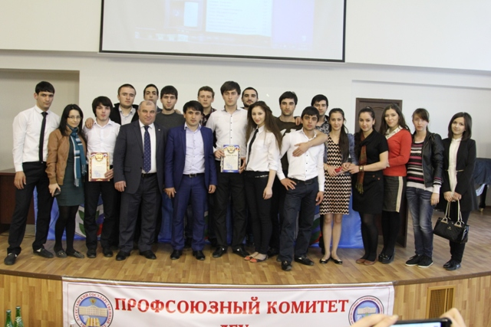
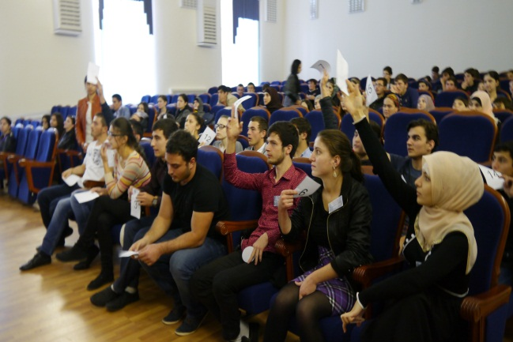
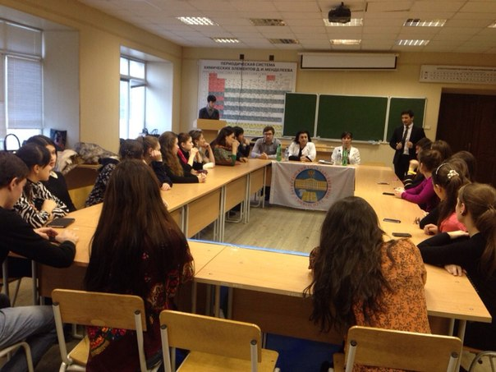
Студенческая самоорганизация
Факультет поддерживает студенческую активность, всячески помогает и направляет студентов в их желаниях и целях

Slide 16
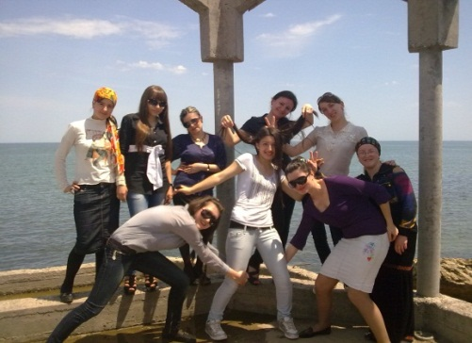
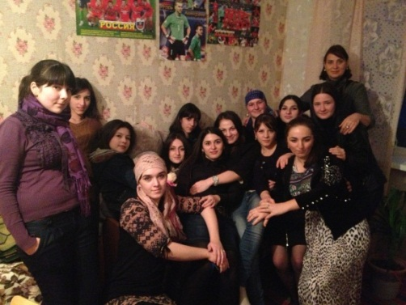
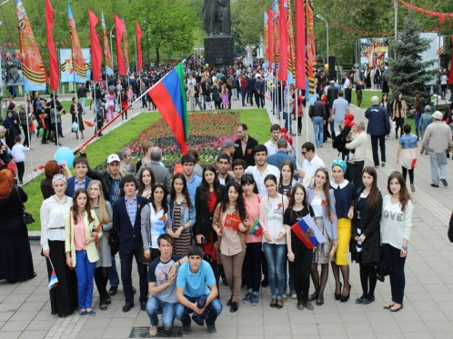
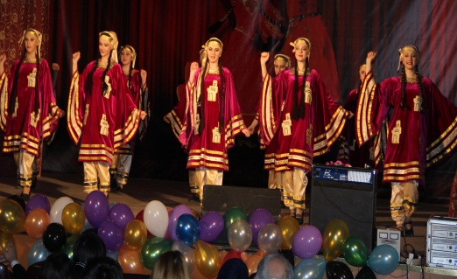
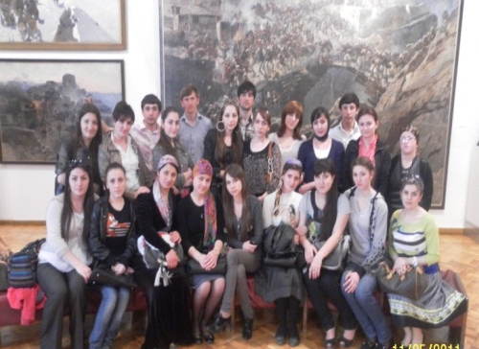
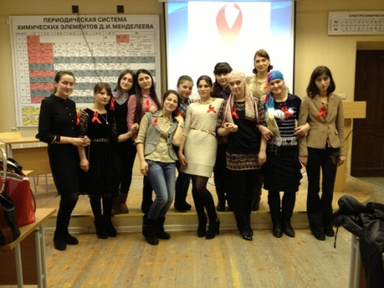
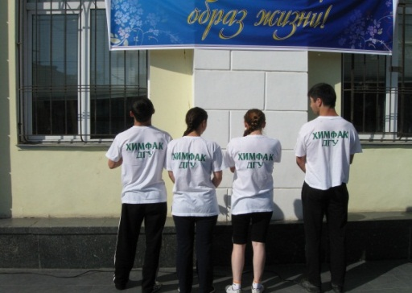
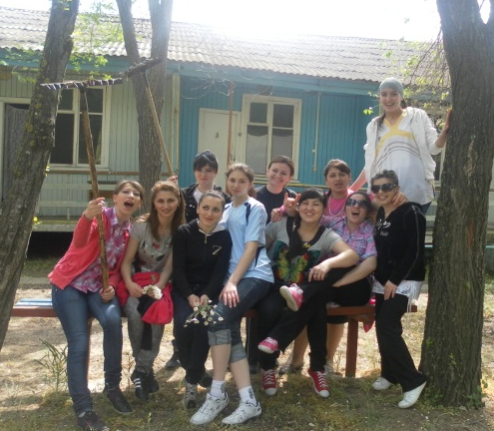
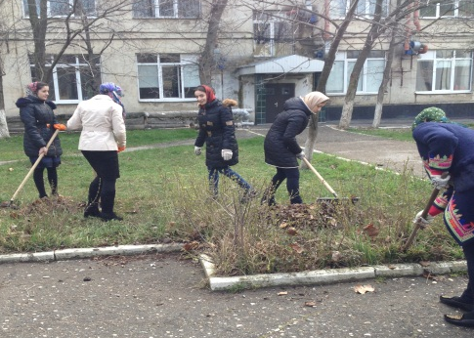
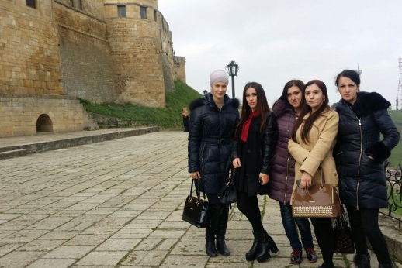
Общественная жизнь студентов
Студенческая жизнь это самый расцвет молодости, а значит время для развлечений и незабываемых приключений

Slide 17
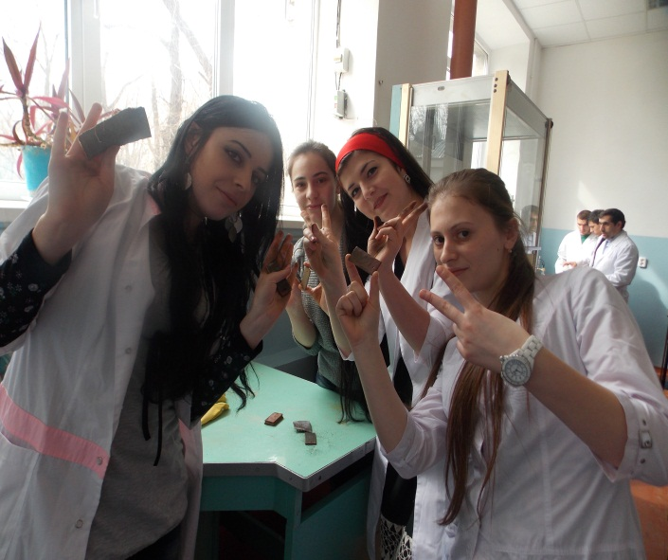
Сильная академическая школа: 6 профессоров, 29 доцентов.
Высокие потенциальные возможности для научной деятельности.
Развитая система студенческого самоуправления.
100% трудоустройство выпускников.
Преимущества
нашего образования
К услугам студентов:
Учебные и научные лаборатории
Компьютерные классы
Библиотека и читальные залы
Спортивный комплекс и секции
Медико-реабилитационный центр
Студенческая столовая
Студенческое общежитие
Студенческое научное общество
Студенческий профсоюзный комитет
Комитет молодежи
Студенческий клуб, кружки по интересам
Клуб КВН

Slide 18
группа в контакте: http://vk.com/chem_dsu
Если вы хотите связать свою дальнейшую жизнь с химией, поступайте на наш факультет
https://twitter.com/HeemFak
https://www.facebook.com1653238244954777
https://instagram.com/chemists_dgu/
Адрес факультета:
367021
Республика Дагестан,
г. Махачкала
ул. Дзержинского 12
тел: 8(722) 56-21-15
Сайт факультета: http://chem.dgu.ru/

Slide 19
Мы ждем вас!
Адрес факультета:
367021
Республика Дагестан,
Г. Махачкала
ул. Дзержинского 12
тел: 8(722) 56-21-15

